Slide 1
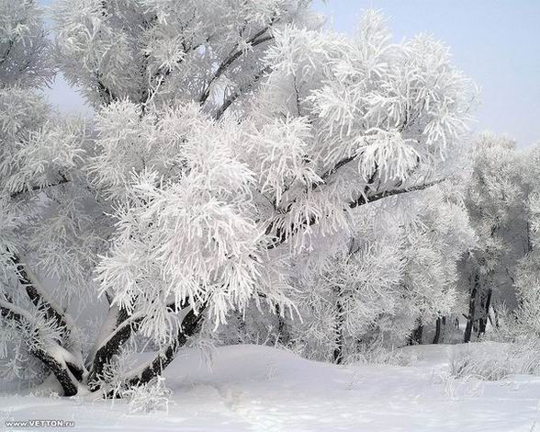
Закрепление: правописание слов с двумя безударными гласными.

Slide 2
Вставь безударную гласную, подобрав проверочное слово
Скр.пит
Тр.щит
Уг.щать
Пр.падать
Св.стит
Бл.стит
В.сит
Схв.тил
Нар.дить
Л.тает
Б.леть
Б.леет
В.рить
Св.тить

Slide 3
Шестнадцатое января. Среда.

Slide 4
Напиши красиво и аккуратно!

Slide 5
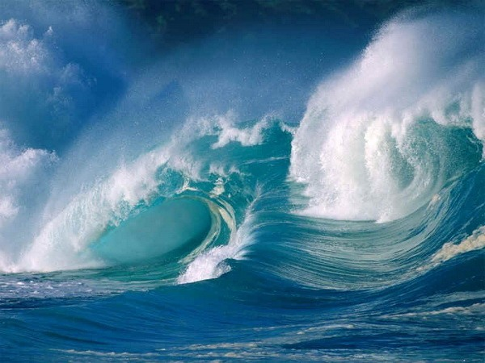
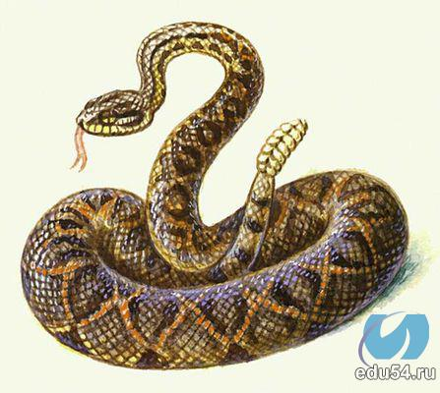
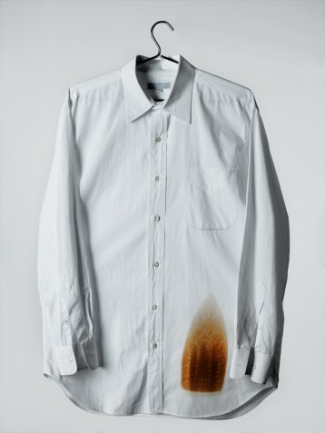
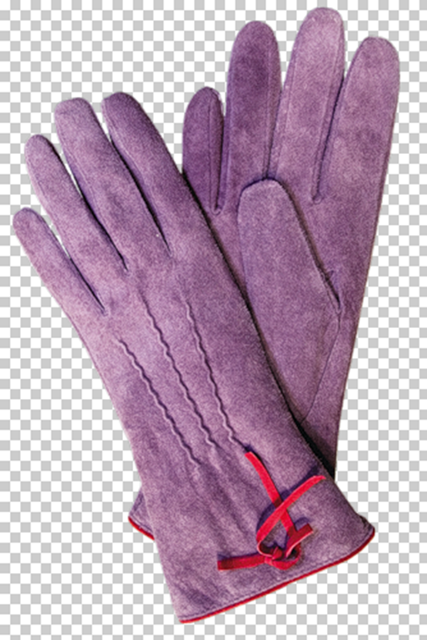
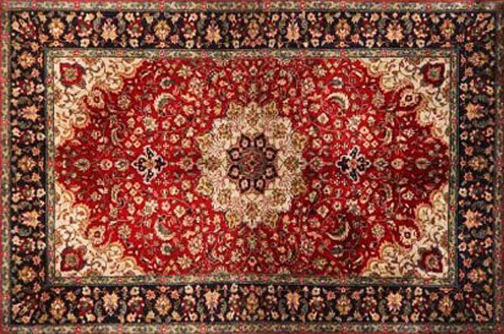
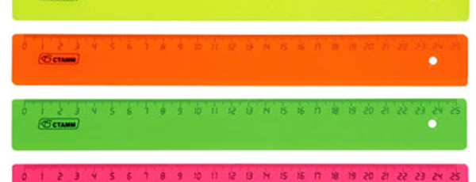
Запиши слова с безударной гласной.

Slide 6
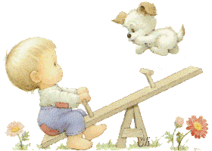
Работа по учебнику стр. 116 упр. 274
Корабль, огород, картофель, сорока, дорога, яблоня, коллекция, погода, осина, лагерь, корова.
Воробей, молоток.
Разбор слов по составу

Slide 7
Стр. 117 упр. 275
Удивился –
старик –
говорила –
золотая –
сказал –
Устный фонетический разбор
диво
старый
говор, разговорчивый
Золото, позолота,
сказ

Slide 8
Рыбка – письменный фонетический разбор
Р [р] – согл., непар., тв., звон.
Ы [ы] – глас., удар.
Б [п]– согл., пар., тв., глух.
К [к]– согл., пар., тв., глух.
А [а] – глас., безуд.

Slide 9
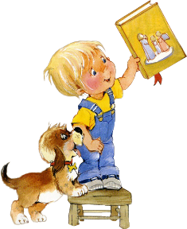
Домашняя задание.
Стр. 118 упр. 278, упр.280

